Slide 1
浅拷贝和深拷贝
人生苦短，我学Python!

Slide 2
Python深浅拷贝
01

Slide 3
Python高级语法
1、可变类型与不可变类型
不可变对象：一旦创建就不可修改的对象，包括字符串、元组、数值类型（整型、浮点型）
该对象所指向的内存中的值不能被改变
想要修改对象的值的时，需要复制一份后再改变，会返回一个新地址
可变对象：可以修改的对象，包括列表、字典、集合
该对象所指内存的值可以被改变
该对象的内存地址不发生改变

Slide 4
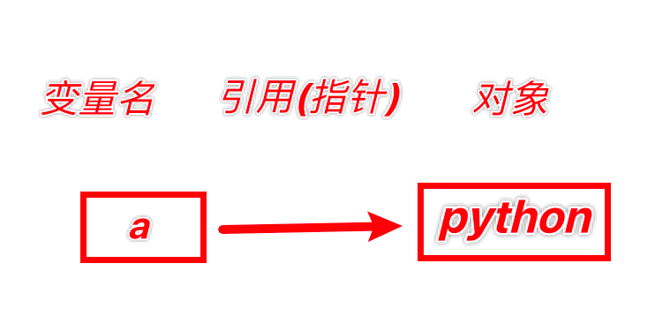
Python高级语法
2、变量赋值执行原理
a = "python"
Python解释器干的事情：
① 创建变量a
② 创建一个对象(分配一块内存)，来存储值 'python'
③ 将变量与对象，通过指针连接起来，从变量到对象的连接称之为引用(变量引用对象)

Slide 5
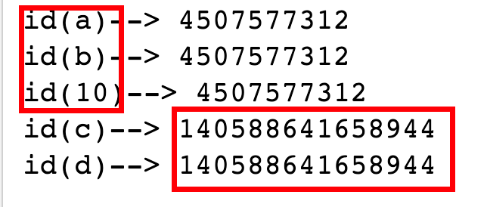
Python高级语法
2、变量赋值执行原理
# python的赋值操作属于引用赋值(eg:b是a的别名, 形参是实参的别名) def dm01_普通赋值(): # 1 python中的赋值操作, 属于引用赋值 (把a的地址赋值给b) # 2 b是a的别名, b和a都指向相同的内存空间 a = 10 b = a print('id(a)-->', id(a)) print('id(b)-->', id(b)) print('id(10)-->', id(10)) # 3 也是引用赋值 c和d指向相同的内存空间 a = [1, 2, 3] b = [11, 22, 33] c = [a, b] d = c print('id(c)-->', id(c)) print('id(d)-->', id(d)) # 4 值的方式赋值 a 指向一块内存空间、b 也指向一块内存空间 # b = a python中不支持, 这样做传参效率高

Slide 6
Python高级语法
3、浅拷贝 – 概念
浅拷贝只对可变类型的第一层对象进行拷贝，对拷贝的对象开辟新的内存空间进行存储，且不会拷贝对象内部的子对象。
浅拷贝需要使用copy模块下的copy()函数 eg: b = copy.copy(a)
大白话理解：浅拷贝拷贝的少，深拷贝拷贝的多

Slide 7
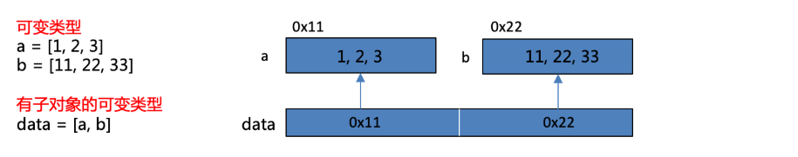
Python高级语法
3、浅拷贝 – 拷贝可变类型1
# 浅拷贝可变类型: 只拷贝第1层数据, 深层次数据不拷贝
a = [1, 2, 3] b = [11, 22, 33] c = [6, 7, a, b] # eg：比如浅拷贝只拷贝 [6, 7, a的地址，b的地址]

Slide 8
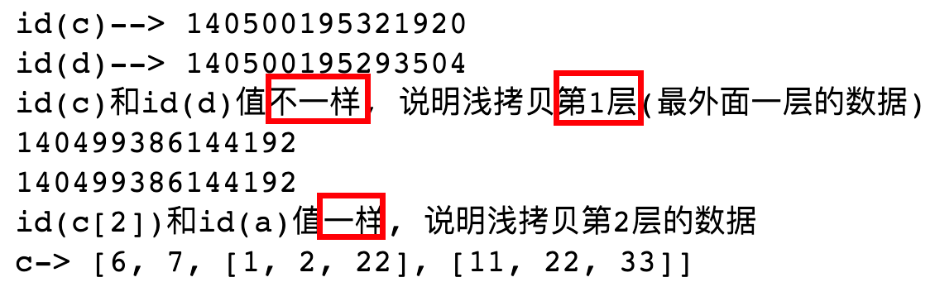
Python高级语法
3、浅拷贝 – 拷贝可变类型2
# 浅拷贝可变类型: 只拷贝第1层数据, 深层次数据不拷贝 def dm02_浅拷贝可变类型(): a = [1, 2, 3] b = [11, 22, 33] c = [6, 7, a, b] # 测试1 id(c)和id(d) d = copy.copy(c) print('id(c)-->', id(c)) print('id(d)-->', id(d)) print("id(c)和id(d)值不一样, 说明浅拷贝第1层(最外面一层的数据)") # 测试2 print(id(c[2])) print(id(a)) print("id(c[2])和id(a)值一样, 说明浅拷贝第2层的数据") # 修改a[2] = 22 a[2] = 22 print('c->', c)

Slide 9
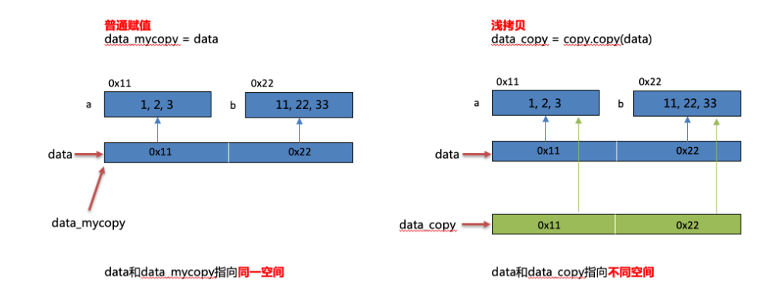
Python高级语法
3、浅拷贝 – 拷贝可变类型3 （与普通赋值对比）
Notes:
注：不可变类型进行浅拷贝不会给拷贝的对象开辟新的内存空间，而只是拷贝了这个对象的引用

Slide 10
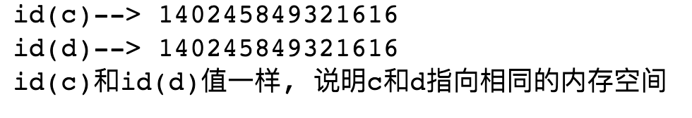
Python高级语法
3、浅拷贝 – 拷贝不可变类型1
# 浅拷贝不可变类型: 不会给拷贝的对象c开辟新的内存空间, # 而只是拷贝了这个对象的引用 def dm03_浅拷贝不可变类型(): # 不可变类型 a b c a = (1, 2, 3) b = (11, 22, 33) c = (6, 7, a, b) d = copy.copy(c) print('id(c)-->', id(c)) print('id(d)-->', id(d)) print("id(c)和id(d)值一样, 说明c和d指向相同的内存空间") # 不可变类型本身值都是不能被修改的,没有再浪费内存空, # 所以程序员要copy不可变类型, # python解释器直接返回值地址(别名/引用)

Slide 11
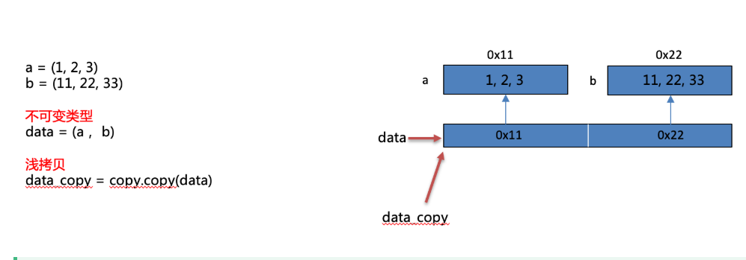
Python高级语法
3、浅拷贝 – 拷贝不可变类型2
# 浅拷贝不可变类型: 不会给拷贝的对象开辟新的内存空间, # 而只是拷贝了这个对象（eg：data对象）的引用
对于浅拷贝的理解，拷贝不可变类型和可变类型2种情况来理解

Slide 12
Python高级语法
4、深拷贝 – 概念
深拷贝：拷贝一个对象时，只要发现对象有可变类型就会对该对象到最后一个可变类型的每一层对象就行拷贝，对每一层拷贝的对象都会开辟新的内存空间进行存储。
深拷贝需要使用copy模块下的copy()函数 eg: b = copy.deepcopy(a)
大白话理解：浅拷贝拷贝的少，深拷贝拷贝的多

Slide 13
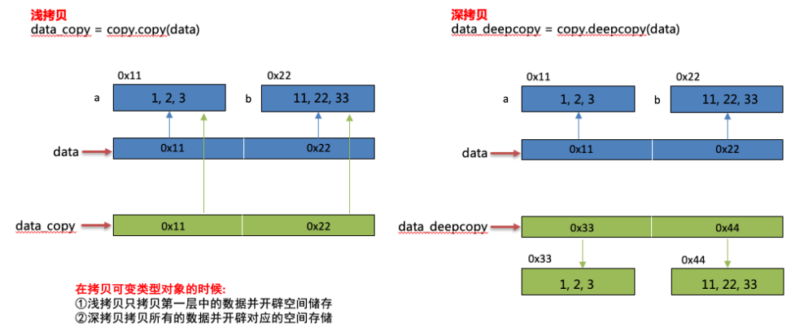
Python高级语法
4、深拷贝 – 拷贝可变类型1

Slide 14
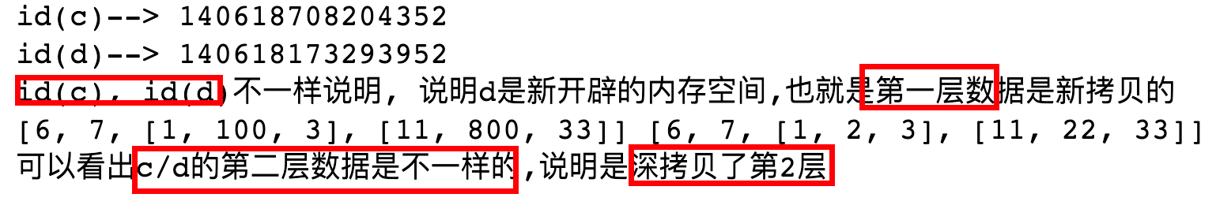
Python高级语法
4、深拷贝 – 拷贝可变类型2
# 深拷贝可变类型: 若为可变类型开辟新的内存空间,所有层都会深拷贝 # 作用: 能保证数据的安全 def dm01_深拷贝可变类型(): a = [1, 2, 3] b = [11, 22, 33] c = [6, 7, a, b] d = copy.deepcopy(c) print('id(c)-->', id(c)) print('id(d)-->', id(d)) print('id(c), id(d)不一样说明, 说明d是新开辟的内存空间,也就是第一层数据是新拷贝的') a[1] = 100 b[1] = 800 print(c, d) print('可以看出c/d的第二层数据是不一样的,说明是深拷贝了第2层')

Slide 15
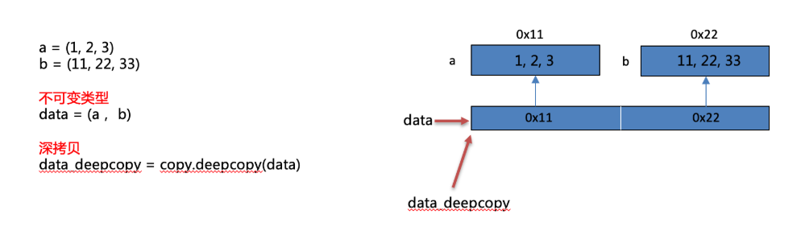
Python高级语法
4、深拷贝 – 拷贝不可变类型1
不可变类型深拷贝：不可变类型进行深拷贝不会给拷贝的对象开辟新的内存空间，而只是拷贝了这个对象的引用。

Slide 16
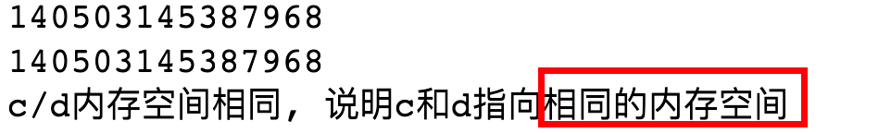
Python高级语法
4、深拷贝 – 拷贝可变类型2
# 深拷贝不可变类型: 若为不可变类型直接就引用了, 不开辟新的内存空间 def dm02_深拷贝不可变类型(): a = (1, 2, 3) b = (11, 22, 33) c = (a, b) d = copy.deepcopy(c) print(id(c)) print(id(d)) print("c/d内存空间相同, 说明c和d指向相同的内存空间") # 不可变类型本身值都是不能被修改的,没有再浪费内存空, # 所以程序员要深拷贝不可变类型, # python解释器直接返回值地址(别名/引用)

Slide 17
1 浅拷贝和深拷贝的api函数？
copy.copy() , copy.deepcopy()
2 浅拷贝拷贝可变类型和不可变类型特点？
浅拷贝可变类型: 只拷贝第1层数据, 深层次数据不拷贝
浅拷贝不可变类型: 不会给拷贝的对象c开辟新的内存空间, 而只是拷贝了这个对象的引用
3 深拷贝拷贝可变类型和不可变类型特点？
深拷贝可变类型: 若为可变类型开辟新的内存空间,所有层都会深拷贝
深拷贝不可变类型: 若为不可变类型直接就引用了, 不开辟新的内存空间

Slide 18
1 小贴士
copy.copy(对象) 进行的是浅拷贝
比如：列表为： [10, 20, 30, 40], 就是简单拷贝，不存在深拷贝和浅拷贝问题
比如：嵌套列表：[[10, 20, 30], [40, 50, 60]], 会存在深拷贝和浅拷贝问题
对可变类型，可能需要对其拷贝。
针对不可变类型，很少对这种类型进行拷贝。

